Slide 1
东北财经大学网络教育新生导学
XXXX学习中心
2018年9月
Notes:
修改学院LOGO

Slide 2
目录
简介
学习平台（东财在线）
交费、选开课
课程学习、课程辅导
实践类课程
课程考试
免代修、免考
全国统考
毕业论文
学位申请
学籍管理
问题咨询
学生活动、校友会
Notes:
超链接

Slide 3
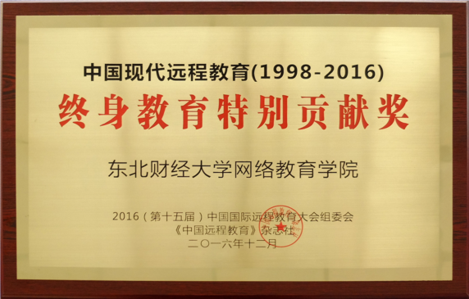
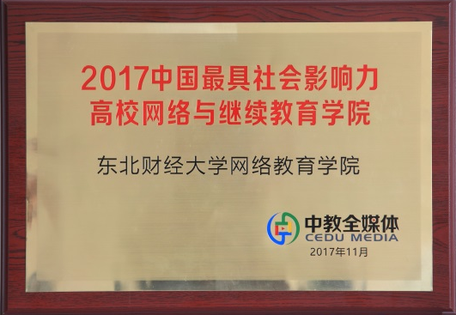

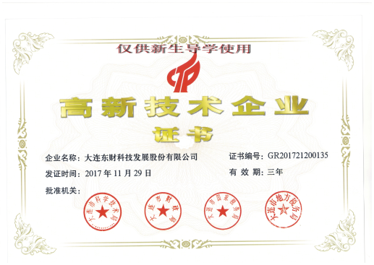
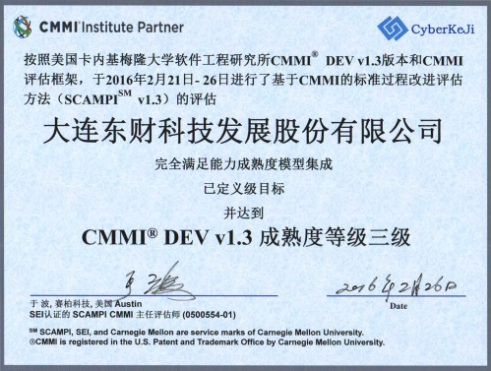
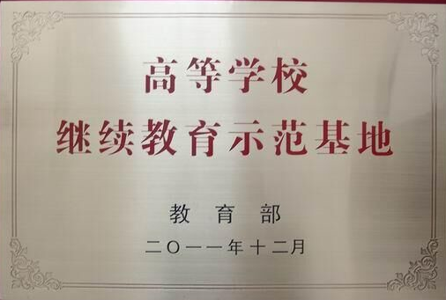

东北财经大学网络教育简介

Slide 4
五个 Any
（任何人 任何时间 任何地点 从任何章节开始 任何课程）
自主学习
针对性
实效性
个性化
应用性
网络教育毕业证书有用吗？
国家承认学历、教育部电子注册，可以参加司法考试、公务员考试及研究生考试等，可申请相关学科学士学位。

Slide 5
东北财经大学简介
东北财经大学是我国成立最早、培养高层次经济管理人才最多的财经类高校之一，是一所突出经济学、管理学优势和特色，经济学、管理学、法学、文学、理学等多学科协调发展的财经大学，2011年获批教育部“全国高等学校继续教育示范基地”资格（全国50个基地之一），2018年获批人力资源和社会保障部“国家级专业技术人员继续教育基地”。

Slide 6
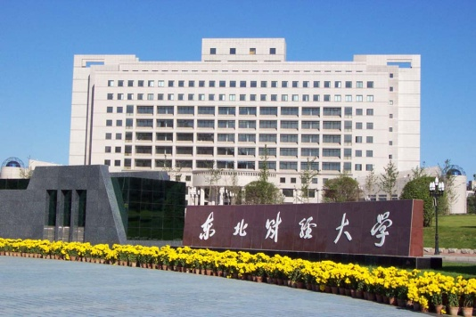



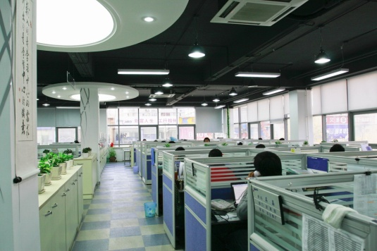
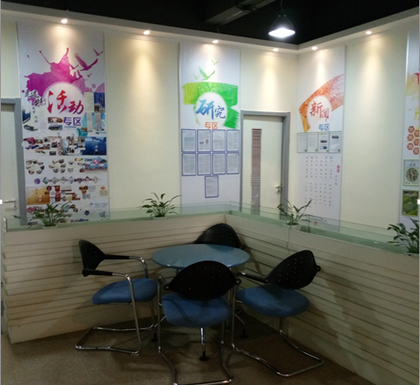
东北财经大学正门
东北财经大学校园
东北财经大学校园
东北财大网院正门
网院开放办公区
网院休闲区

Slide 7
东北财经大学网络教育学院介绍
东北财经大学网络教育学院成立于2002年7月。近年来，东北财经大学网络教育以“让人人享有优质教育”为愿景，以“规模办学、优质服务、科学管理” 为办学方针，以“为学生创造价值”为办学目标，秉承“促进学生成长、成才” 的办学宗旨，服务于行业和社会，取得了显著的社会效益。
高效团队 优质服务
截至2018年7月，学院拥有在职员工171人,其中学历教育42人，非学历教育51人，产品研发47人，支持服务31人。
学院推行精细化管理，组建了专业的课件制作及软件与技术研发团队，成立了专门的学生服务中心（阳光热线），践行“主动、热情、周到、细致、耐心”的服务理念，为学生提供全方位、全过程的学习支持服务及网络学习解决方案。

Slide 8
东北财经大学网络教育学院介绍
莘莘学子 五湖四海
依托东北财经大学经济与管理学科优势，网络教育学院开设有会计学、金融学、工程管理、法学、财务管理、行政管理、国际经济与贸易、电子商务、旅游管理、工商管理、保险学、市场营销、信息管理与信息系统、人力资源管理、物流管理、房地产开发与管理等16个专业；在全国除青海、港、澳、台以外的所有省、市、自治区建立了数百个校外学习中心，累计招收学历教育学生40余万名，输送毕业生26万余名。
服务社会 创造价值
学院以专业化分工服务于学习型组织建设，与财政、税务、会计、银行和保险系统的多家政府、企业、行业展开非学历教育合作，为其提供涵盖组织全员的培训整体解决方案，为200余万财经领域从业人员提供培训服务。

Slide 9
东北财经大学网络教育学院介绍
双重认证 质量保障
学院引进现代教育技术和管理理念，构建网络教育全面质量管理体系，通过了ISO9001质量管理体系认证和CMMI—L3软件研发成熟度评估，是业内唯一通过双重认证的网络教育学院。
东财模式 广受好评
学院注重教育教学质量、以服务为中心的教育模式得到了学生和学习中心及远程教育界同行的广泛肯定，被业内誉为“东财模式”；2012年获教育部全国高校现代远程教育协作组授予的“现代远程教育十年贡献奖”，2014年当选全国高等学校现代远程教育协作组副秘书长单位。

Slide 10
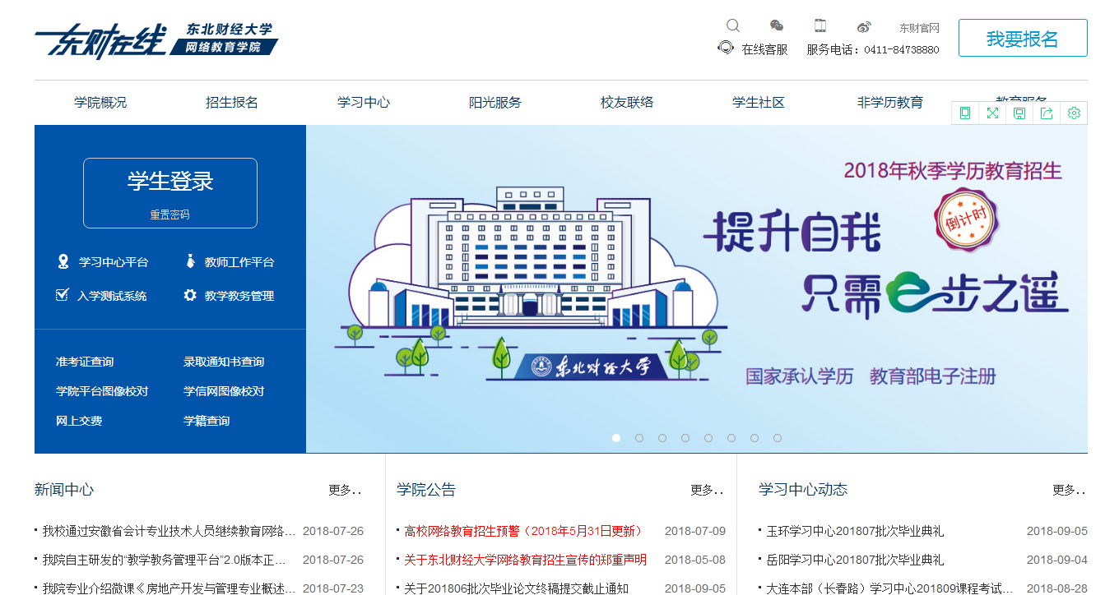
学习平台
东财在线 www.edufe.com.cn/

Slide 11
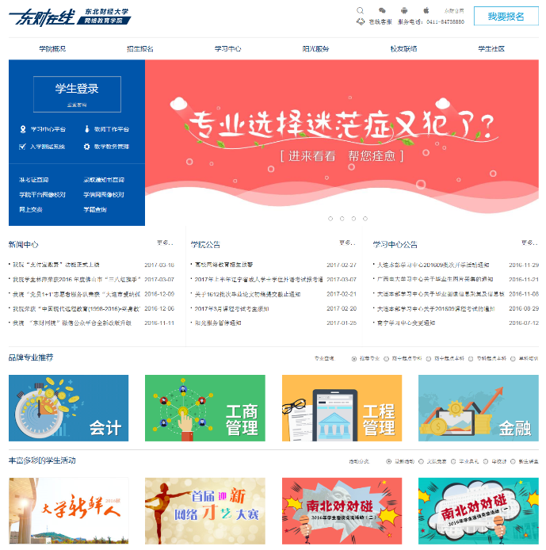
东财在线 www.edufe.com.cn
1
1. 阳光服务
电话、在线、微信、QQ……最快捷的以务方式提供最优质的学习资询服务。
2
2. 学习功能区
是学生登录教室、进行网上交费等操作的主要功能区。
3. 新闻公告区
发布学院最新新闻动态及学院和学习中心的通知公告。
3
4. 专业介绍区
不仅有专业和课程设置介绍，还可以试听课程。
5. 活动专区
学院组织丰富多彩的学生活动。
4
官方网站设计上采用扁平化、响应式网页开发模式，实现了跨平台（Windows、IOS、Android）、跨终端（手机、Pad、PC）、跨浏览器（IE7+、Safari、Firefox、Chrome、360等）运行。
5

Slide 12
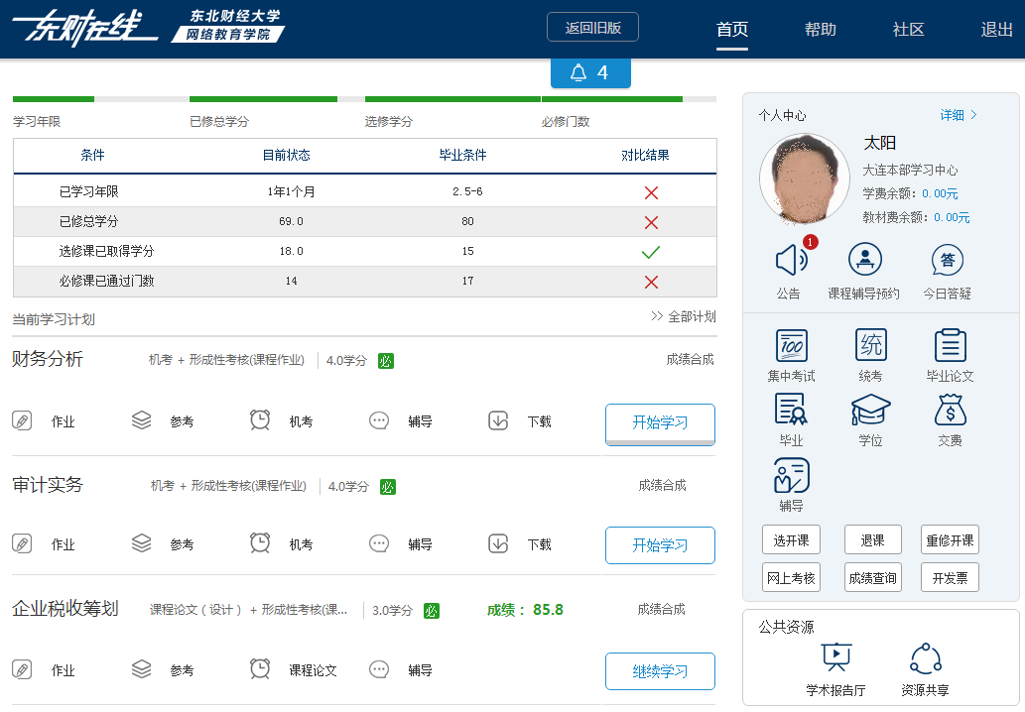
我的教室
学生教室平台是一个基于互联网的、集优质教学资源、网络学习功能为一体的信息化教学平台。
为进一步发挥学生教室服务广大同学的核心功能，满足同学们多样化的学习需求，给同学们提供更优质的教育服务和使用体验，学院结合目前流行的操作体验，在学生教室使用行为大数据分析基础上，对学生教室进行了改版。
新版学生教室重点对功能模块进行了整合，加强了学生自主进行学习操作的引导性，可视化了学生学习进度，突出了学生学习过程中各重要节点的个性化提醒功能。
新版学生教室采用前后端分离技术，同时支持PC客户端的访问和移动终端的访问。
现在让我们开始体验吧！

Slide 13
我的教室
学生教室平台主要包含“首页”、“帮助”及“社区”三个栏目。
“首页”无论处于何位点击即可回到教室首页；
“帮助”通过帮助方式、入学须知及教务手册为学生提供更全面、更细致的学习服务；
“社区”通过开展线上、线下学生活动丰富了学生的学习生活。

Slide 14
我的教室 教室首页
2
重要提示
1.个人中心区
可查看、修改个人信息；了解与学生个人相关的公告答疑等信息；进行各项网上学习操作。
1
2. 学习进度提示区
可查看当前学习进度、对比毕业条件。
3
3. 课程学习区
可查看学习计划，进行课程学习，参与辅导论坛讨论，完成作业、机考、论文（设计）等学习任务。
4. 公共资源区
提供丰富的课外学习资源。
【注】重要提示是提醒学生当前需要完成的学习任务，可点击按钮查看提示信息。
4

Slide 15

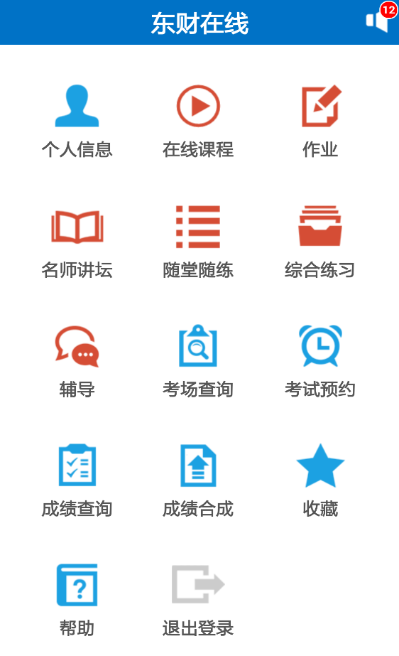

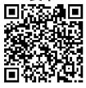
东财在线 移动学习客户端
2013年8月27日，由学院自主研发的东财在线移动学习客户端正式上线。
学生在安卓或苹果系统手机、Pad等移动设备中下载客户端，利用移动客户端登陆移动教室后，可轻松观看课件、完成作业、随堂练习、辅导、信息查询、考试预约、成绩合成、成绩查询、费用查询、习题收藏、在线帮助等15项学习操作。
扫描下载iphone版
扫描下载android版

Slide 16
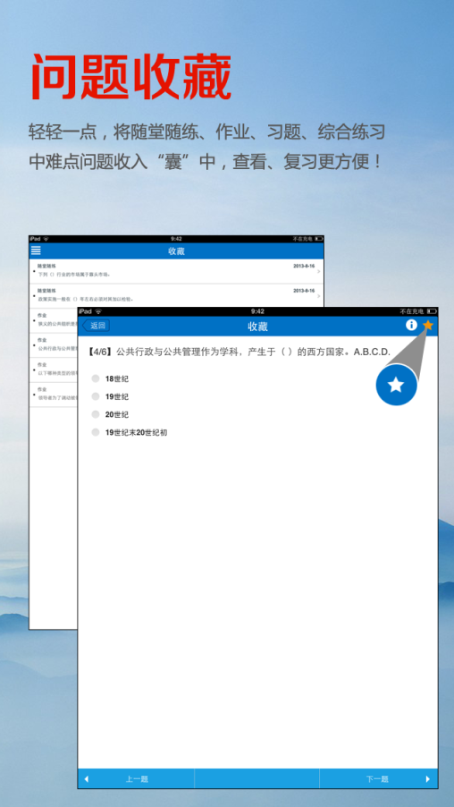
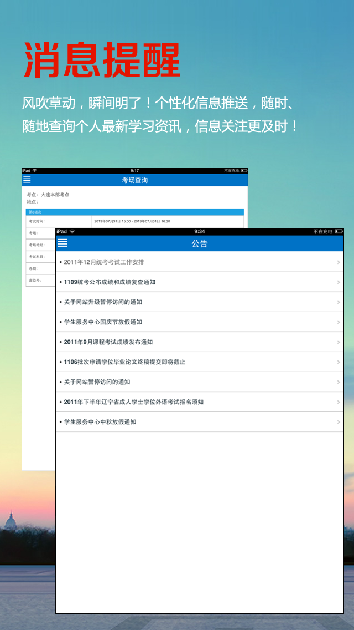
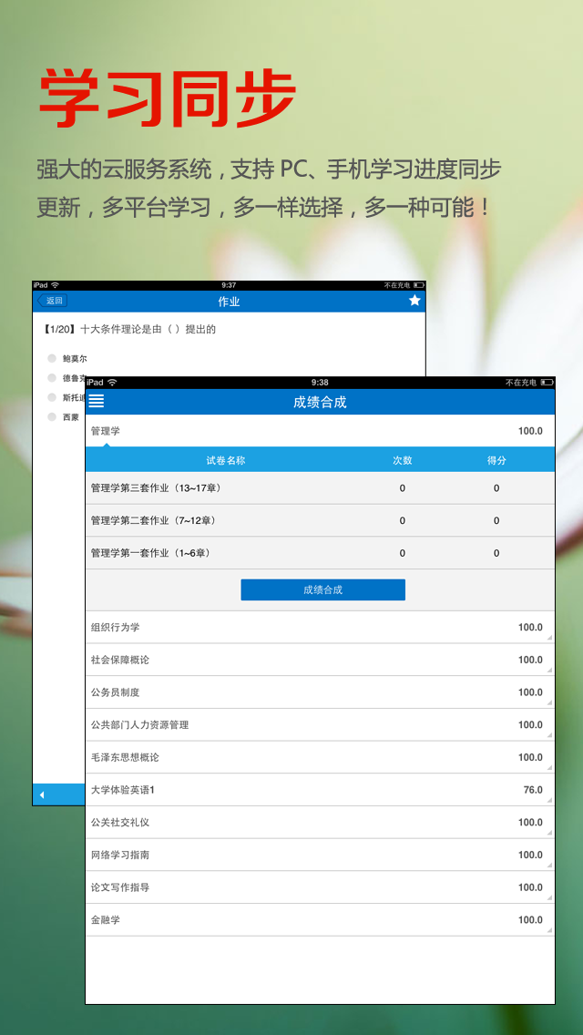

Slide 17

交费及发票

Slide 18
学费与教材费
学费
实行学分制，学费按学分收取，学费在开课时扣费。
即：学费总额=所修学分总和╳每学分学费标准。
学费采取预交的方式。为保证正常学习，学生要注意及时续交学费，保证个人账户内有不少于预选学分的学费。
教材费
教材费根据学生自愿申请购买教材的实际金额代收。

Slide 19
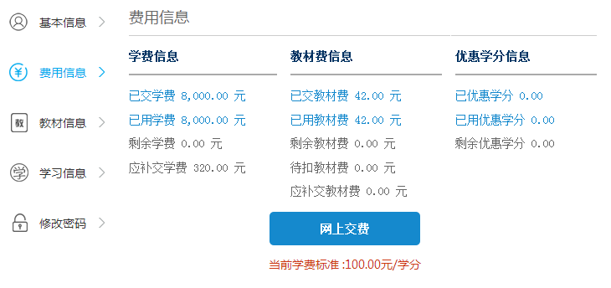
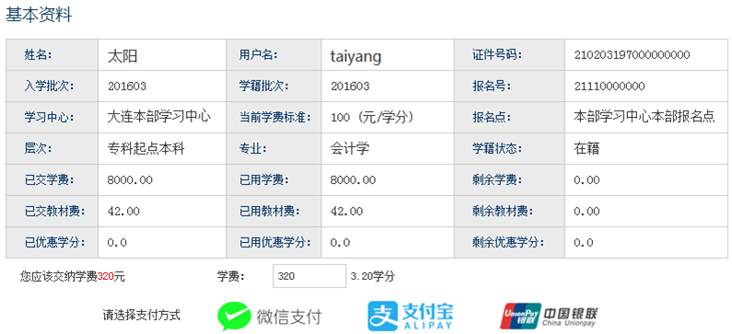
网上交费
进入教室首页点击个人中心右上脚“详细”，查看费用信息。
进入平台后，请先查看交费信息提示。
点击“网上交费”根据费用提示，输入应交金额。
选择支付方式进行交费。

Slide 20
选开课 基本规则
新生选课：
学生所学课程由学院根据教学计划统一进行一次性选择，学生可随时根据个人情况调整。
选课规则：
学生对课程进行调整时，可以依据课程先修后续关系、个人学习需要，变更课程的学习阶段。对于选修课，学生可以结合自身兴趣灵活调换。
在规定的学习期限内分别修满教学计划中规定的必修课学分和选修课学分，是毕业的必要条件之一。学生对课程进行调整时，必须遵守“在规定的学习期限内，分别修满教学计划中规定的必修课学分及选修课学分”这一要求，无选课门数及方式限制。
开课规则：
交纳足够的费用，是成功开课的前提，在确认开课前，务必查看学生账户中的学费余额是否充足。

Slide 21
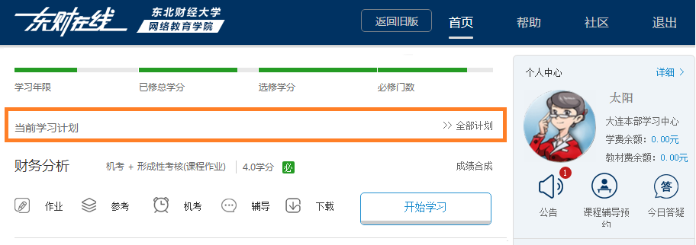
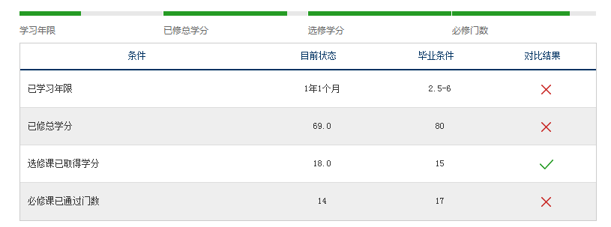
个人学习进度
个人学习进度
当鼠标划过“学习进度提示”区时，可看到下拉列表，显示各项条件对比表。

Slide 22
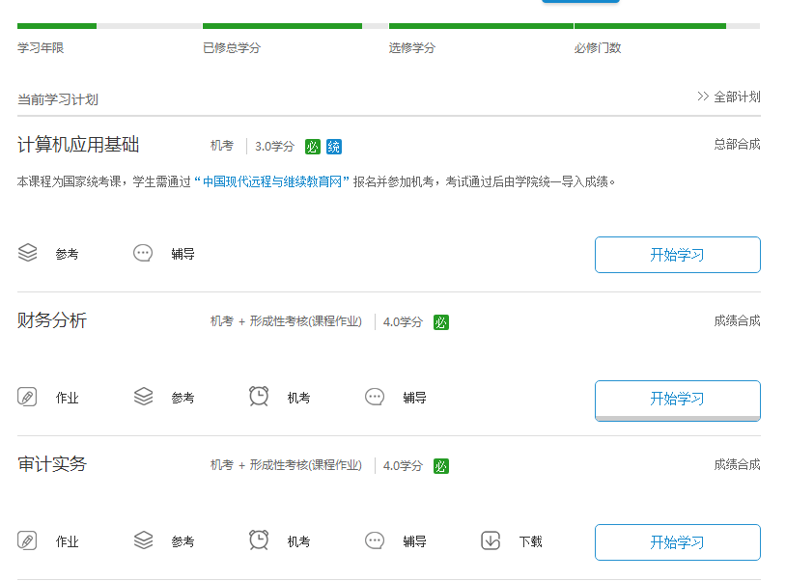
个人学习计划
个人学习计划
进入教室后，“课程学习区”直观显示学生当前阶段学习计划。
直观显示课程名称、课程类型、学分、课程状态、考核方式等。
点击“全部计划”，可查看个人全部学习计划。

Slide 23
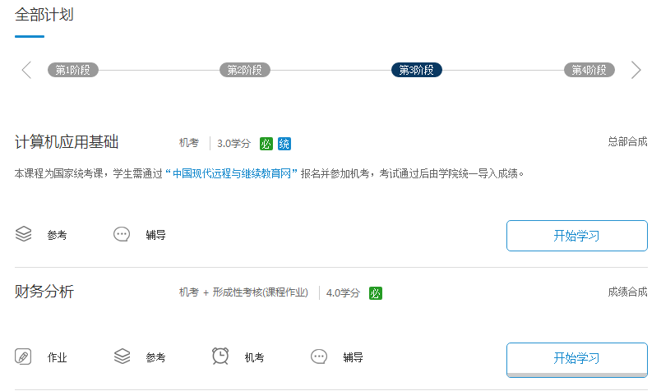
个人学习计划
个人学习计划
可“按阶段”查看课程情况。
新生入学时，统一由学院一次性选择教学计划课程。
【特别提示】
个人学习计划默认设置为专业指导性教学计划，其优点是根据专业培养目标，科学配置各阶段的学习任务。
学生可依据课程先修后续关系、个人学习基础，实时变更课程的学习阶段，对其中的选修课还可结合自身兴趣特点灵活调换。
动态显示学生各学习阶段的课程信息，便于学生了解及统筹安排学习进度。

Slide 24
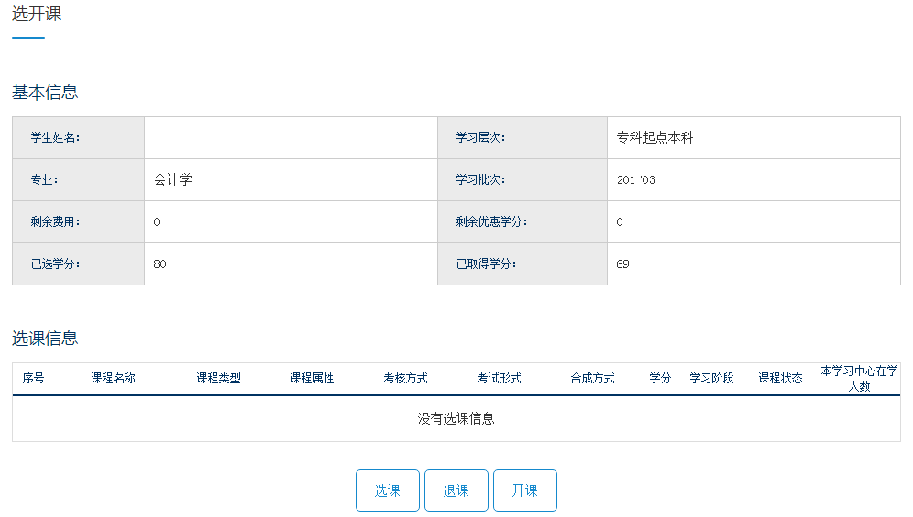
选、开课
点击“选开课”进入选开课平台，进行选课、退课、开课操作。
（注：选课时不扣费，开课时扣除相应课程费用）
1 .查看当前已选学分及已取得学分情况。
2. 点击“选课”，进行选课操作；点击“退课”，退选已选课程；点击“开课”开通已选课程。
1
2

Slide 25
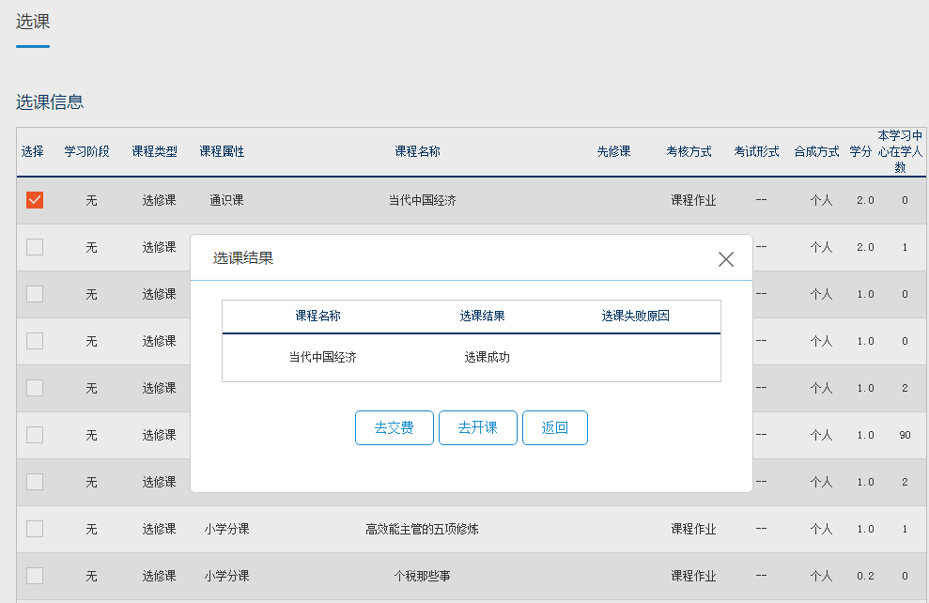
选、开课
点击“选课”，进入选课操作，查看可选课程列表，进行勾选课程，点击“确认”即为选课成功，可直接进行交费或开课操作。
注：若费用不足，请先进行交费。

Slide 26
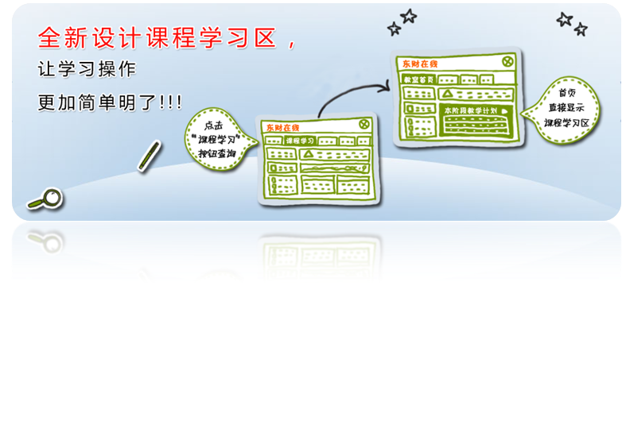
课程学习、课程辅导

Slide 27
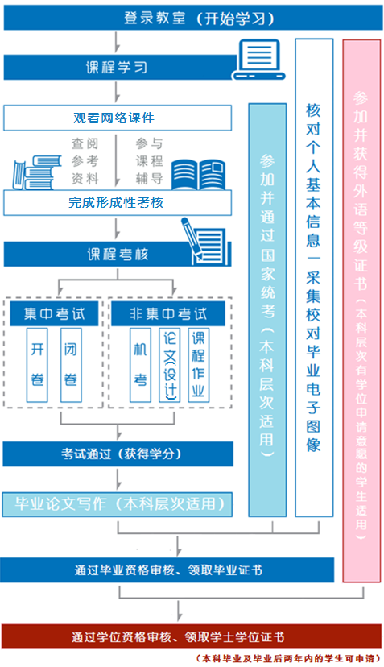
课程学习流程图

Slide 28
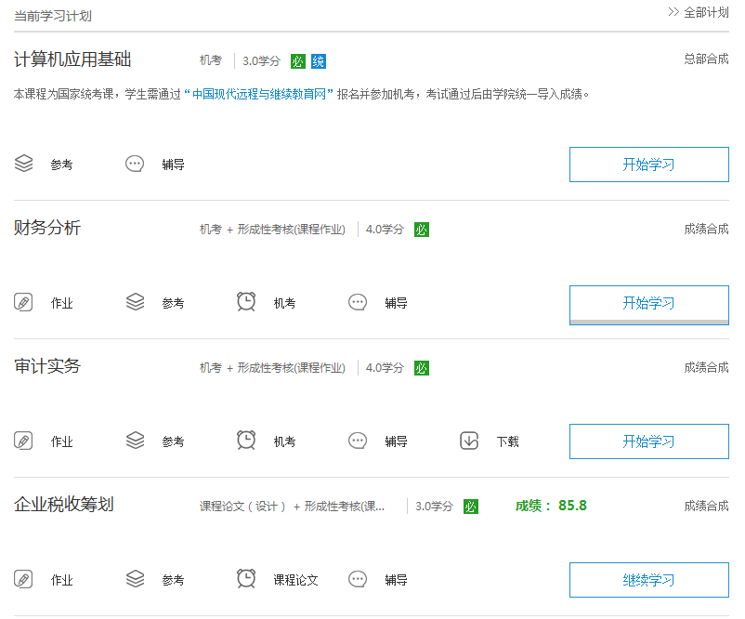
课程学习 教室首页
当学生被正式录取后，学院会为学生一次性选择建议执行的教学计划课程，所以进入教室首页，课程学习区会显示现阶段课程列表。
1.课程学习：在学费充足时，点击“开始学习” 可以随时对课程进行开课操作；若学生不操作，系统将自动开课（每日凌晨1点为系统开课时间）。课程开通后方可进行网上学习、作业等操作。
2.考试通过：完成课程考试后，成绩将会显示在课程属性后方，表示已取得该门课程学分。

Slide 29
课程学习 学习操作
3. 学习操作
在线学习：点击“开始学习”观看多媒体教学课件；
作业：点击完成网上作业；
参考资料：点击进行“综合练习”及“随堂随练”；
机考：点击“参加网上考核；
（机考每年组织两次分别在2月及8月开通平台，具体以公告为准）
辅导：点击进入课程辅导论坛；
下载：点击可下载课件及导学资料。

Slide 30
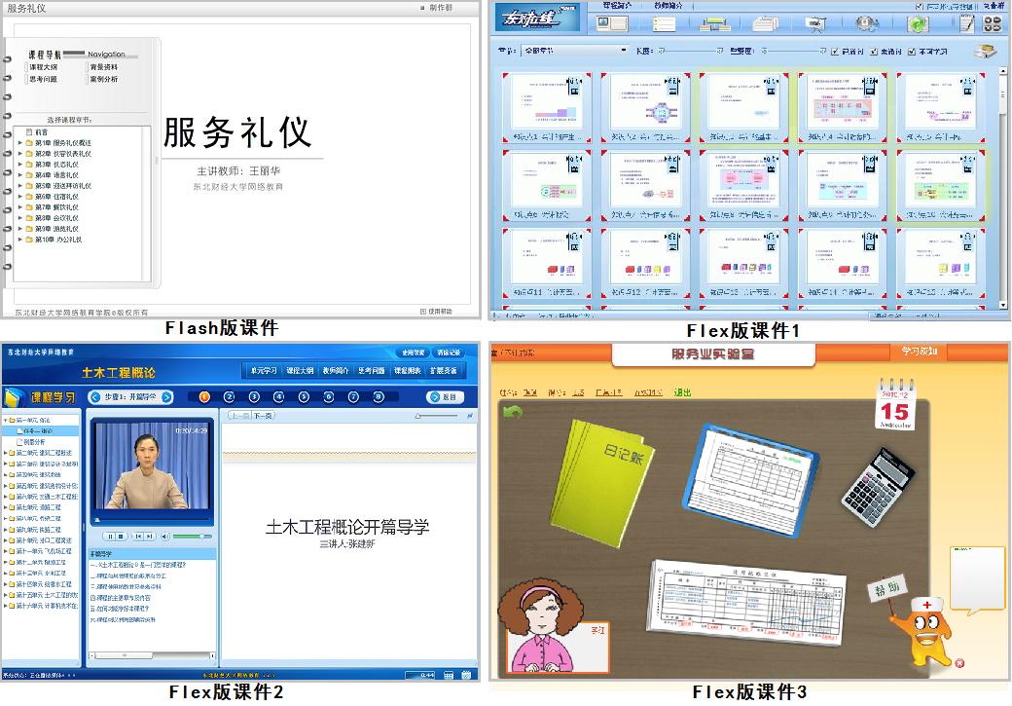
课程学习 多媒体教学课件
多媒体教学课件主要由东北财经大学的教师主讲。学生在观看教师讲解的同时，也可以浏览相应的文字资料。目前学院提供四种版本课件。

Slide 31
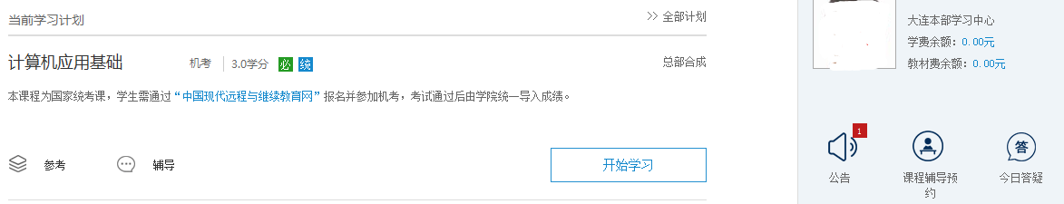
课程学习 课程辅导
全过程学习指导、全方位服务支持
2
1
1.课程论坛：非即时，36小时内回复。
2.在线答疑：即时。集中考试前课程答疑每月一次，时间安排在周一至周五晚七点之后及周六周日全天各个时间段；专题答疑不定期安排，时间较为灵活。
承诺在 36 小时内回复学生提问

Slide 32

实践类课程

Slide 33
课程学习 实践类课程
实践类课程名称：会计循环模拟实验和会计循环模拟实验（初级）
会计循环模拟实验课程学习方式：
在进入实验系统学习之前，建议学生先认真阅读会计循环模拟实验平台中的“学习须知”中的“操作指导”，为学生提供了实验活动的相关讲解，同时亦提供“会计知识”、“科目代码”等供学生实验参考。
选课开课后，进入教室点击课程名称，即可进入实验系统。。
正式进入实验系统后，可以看到四个实验室，其中 “演示实验室”是给学生练习经济业务、熟悉系统操作步骤使用，不计入课程成绩，建议学生先进入熟悉。剩余三个实验室“会计循环实验室一、二、三”则是提供给学生正式进行实验操作使用。

Slide 34
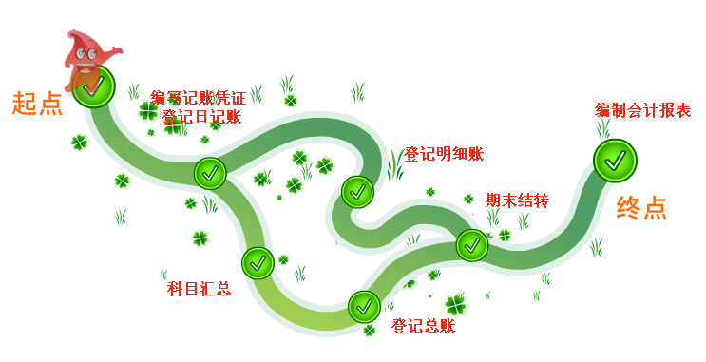
课程学习 实践类课程
在每个实验室中，学生须按顺序进行“编写记账凭证、登记日记账”、“登记明细账”、“科目汇总”、“登记总账”、“期末结转”、“编制会计报表”六个阶段的实验活动。

Slide 35
课程学习 实践类课程
在实验过程中，学生可通过点击实验室下方的卡通人物“帮助”按钮，来检验各项实验活动的正确与否。
学生在完成每一步实验步骤后，需点击“完成当前业务”审核才能进入下一步骤。在首次审核时，如出现错误，会先提示有几处错误，对于已经提示的错误再次审核时如未修改或者改正，系统将累计记录错误，再次点击“帮助”审核时会提示具体错误内容，学生可进行相应修改。
会计循环模拟实验中的实验室设置有100-120笔经济业务，每个实验室的具体经济业务笔数要依据系统随机抽取确定，学生以系统不再出现新的经济业务作为全部经济业务都已经发生的判断依据。

Slide 36
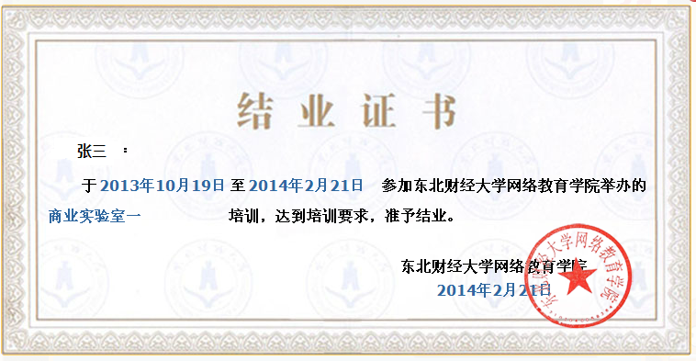
课程学习 实践类课程
会计循环模拟实验课程机考评分：
每个实验室设置总分100分，会计循环的六个阶段分别占有一定分值。学生每通过一个循环阶段且没有错误，即可获得该阶段满分；如果通过该循环阶段但有错误发生，按照错误次数从该阶段满分中扣减，直至扣减到基础分。
实验室成绩按照阶段给分，即通过几个循环阶段，将取得几个阶段的成绩。
学生如无法通过某阶段，将无法取得本阶段成绩，同时也将无法继续操作后面剩余循环阶段。
学生需要完成整个实验后取得合格证，
才能进行成绩合成、通过考试。

Slide 37

课程考试

Slide 38
考核方式
考核方式 |  | 考试形式 | 答题类型 | 考试预约 | 考试 时间 | 考试地点 | 成绩查询时间 | 成绩 合成
集中笔试 |  | 闭卷 | 答题纸笔试 | 需要 | 每年3月9月第一个周末 | 学院批准的考点，一般设在学习中心本部 | 考试结束一个月后 | 学院 统一 合成
 |  | 开卷
非集中考核 | 论文（设计） | —— | 在线提交 | 不需要 | 随时 | 登陆网络教室，在线提交、作答 | 稿件提交成功后的一个月内 | 自主 合成
 | 形成性考核及“会计循环模拟实验”及“会计循环模拟实验（初级）” | —— |  |  | 随时 |  | 完成形成性考核任务后
 | 机考 | —— |  |  | 集中笔试前后各一周 |  | 机考结束后一段时间内（一般为两周） | 自主 合成
【特别提示】集中笔试考核的课程考试需要进行预约；非集中考核不需要进行预约。

Slide 39
集中考试 考试流程
流程步骤 |  | 时间 | 内容 | 路径
1 | 查询考试预约通知 | 7月、12月 | 通知包含考试预约、考试、考场查询等一切关键事项。 | “东财在线”首页—学院公告。
2 | 考试预约 | 7月、12月 | 学生根据个人学习、时间安排决定是否参加考试。只有预约成功，方能参加考试并记录成绩。 | 教室首页—个人中心—集中考试—考试预约。
3 | 查询考场 | 8月、2月 | 查询考场、记录考试时间、座位号等信息并打印准考证。 | 教室首页—个人中心—集中考试—考场安排。
4 | 参加考试 | 9月、3月 | 学生须携带身份证和学生证在通知规定的时间到指定考点、考场参加考试。 | 学习中心指定考点、考场。
5 | 完成作业 | 考试后 一周 | 学生须在规定的截止时间点前完成作业。 | 教室首页—学习计划—课程名称—作业。
6 | 成绩查询 | 考试后 一个月 | 成绩合格取得学分。不合格须重新考试。 | 教室首页—个人中心—成绩查询。

Slide 40

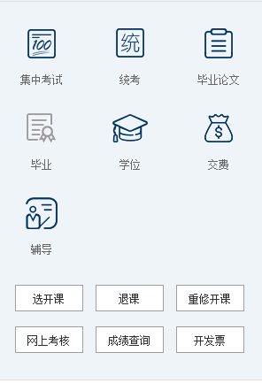
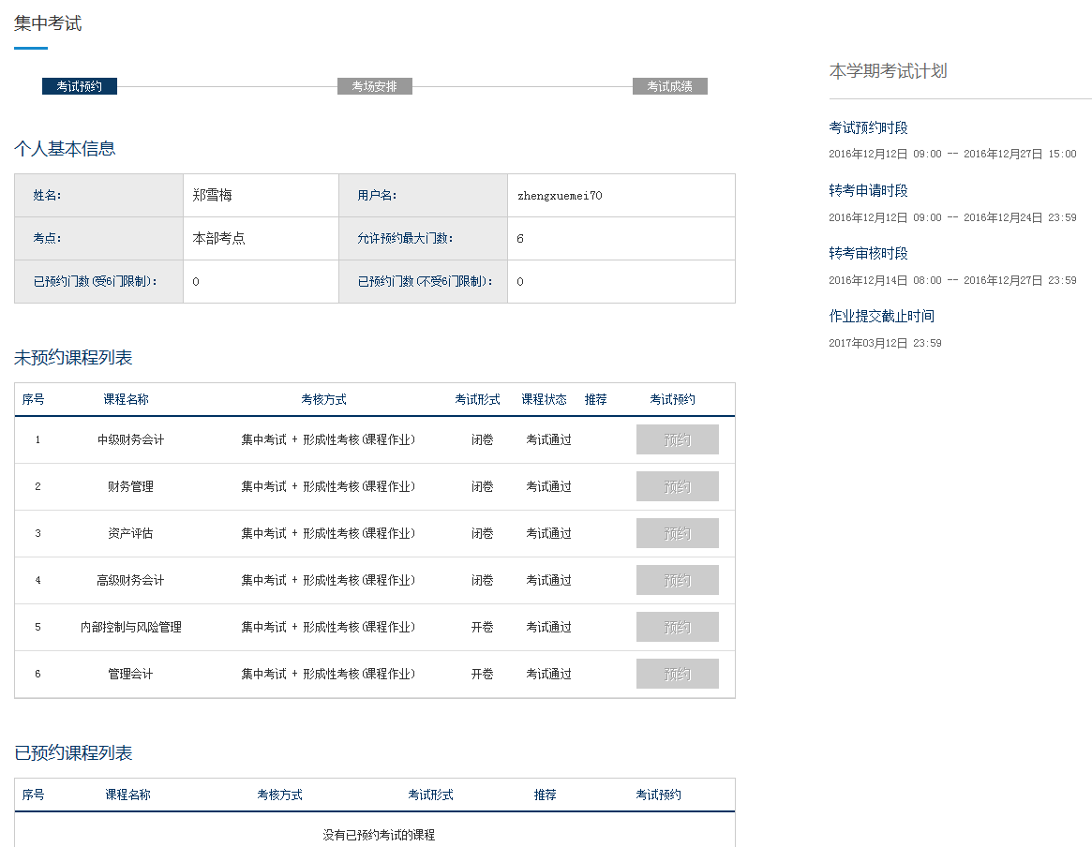
集中考试 考试预约
1
1. 进入教室首页“学习功能区”点击中“集中考试”。
4
5
2.在规定的课程考核预约期间，可进行预约考试操作。
3.预约后可在“已预约课程列表”中查看预约结果。
4.在规定的时间可查看考场安排。
5.可以查看本学期考试计划安排。
2
【注意】非集中考核不需预约考试。
3

Slide 41
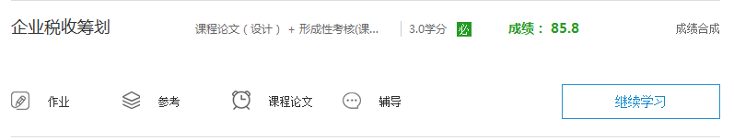
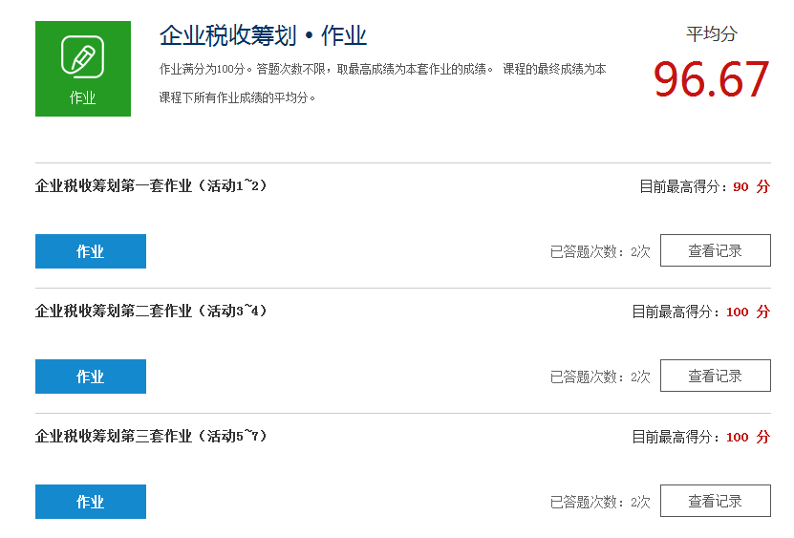
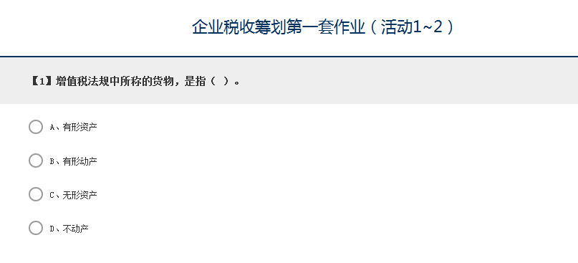
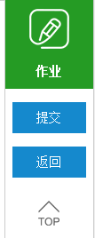

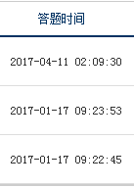
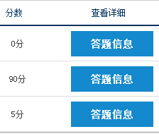
非集中考试 形成性考核
形成性考核——课程作业：
题型为客观题，根据课程性质设置1-3 套不等，每套作业均不限考核次数，取所做的多次作业中最高分记为本套作业的得分，最终成绩为各套作业的平均分，成绩满意由学生自主合成。
1
5
2
4
3

Slide 42
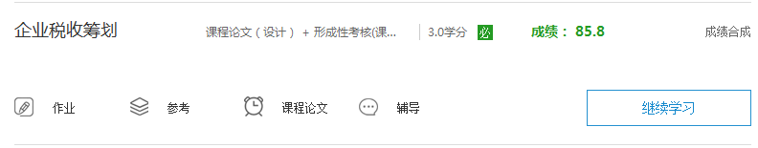
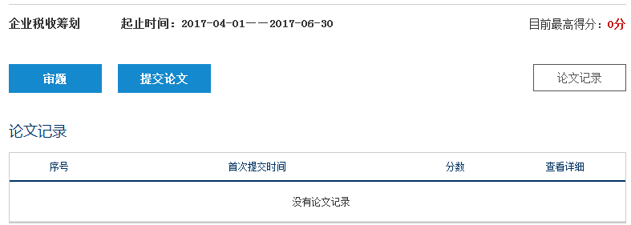
非集中考试 课程论文设计
课程论文（设计）考核：最迟在论文稿件提交后一个月，可以查询论文（设计）成绩，此时若已经完成了相应的形成性考核任务，便可进行该课程的总成绩合成。
1
2
3
4
论文提交：在一个题目的有效期内学生可以多次提交，老师多次批阅；
合成成绩时，论文成绩取最高分。

Slide 43
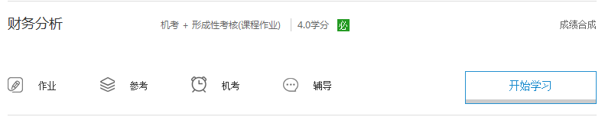
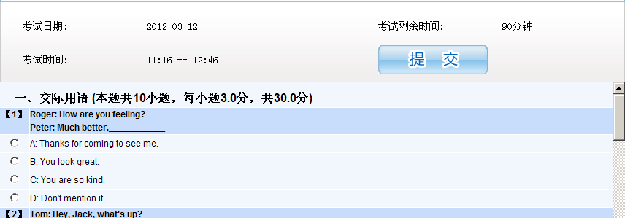
非集中考试 机考考核
机考考核：每次机考有3次提交机会，取合成总成绩前最高一次作为最终成绩合成；机考试题一般为客观题+主观题，在机考结束两周后可查看该次答卷成绩；此时，若已经完成了相应的形成性考核任务，便可进行该课程的总成绩合成。
1
【特别提示】除《会计循环模拟实验》及《会计循环模拟实验（初级）》课程外。

Slide 44



免代修、免考

Slide 45
免修学分累计不超过教学计划规定总学分 20%
免 修
CET4或以上（改革后420分以上）、PETS3级或以上、大学日语（国际日语、大学俄语）四级或以上、成教学位英语合格、雅思5.5以上、托福460分（新托福60分）以上可申请免修英语课程（除统考英语）；
全国计算机等级考试一级B或以上可申请统考课程《计算机应用基础》的免修；取得高教自考单科结业证可申请同等起点的教学计划中除英语外其他课程的免修；
本科二学历在原校英语平均成绩75分及以上可免修英语课程，其他课程须在原校取得合格或以上可申请相应课程的免修;
持本科毕业证书，报读专科起点本科的学生可直接申请教学计划中《计算机应用基础》课程的免修。

Slide 46
代 修
报读高中起点专科层次学习的学生，入学学籍电子注册时年龄在29周岁以上（含29岁），可申请必修课中英语课程的代修；
报读高中起点本科、专科起点本科层次学习的学生，入学注册时年龄在40周岁以上（含40岁），可申请必修课中英语课程的代修；
小语种学生，可在正常的时间内申请办理必修课中英语课程的代修，但不能免考统考英语；
学院专科毕业生续读专科起点本科层次的学生，其专科段已修课程属于专升本教学计划中的必修课，成绩合格但在85分以下的，可申请代修。

Slide 47
免 考
统考英语考试成绩合格以及符合统考免考条件的少数民族学生，可申请教学计划中必修课英语免考；
学院专续本学生，专科段学过课程是专升本教学计划中必修课的，成绩在85分以上（含），可申请办理免考；
部分资格证书可办理相应课程的免考，包括：建造师、注册会计师、初级会计师、中级会计师、资产评估师、税务师、法律执业资格证书、外销员、报关员、人力资源管理师证书、证券从业资格证书、银行从业资格证书等。

Slide 48

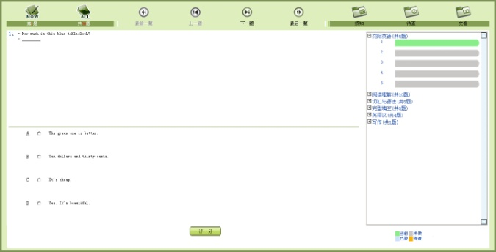
全国统考
（本科层次学生适用）

Slide 49

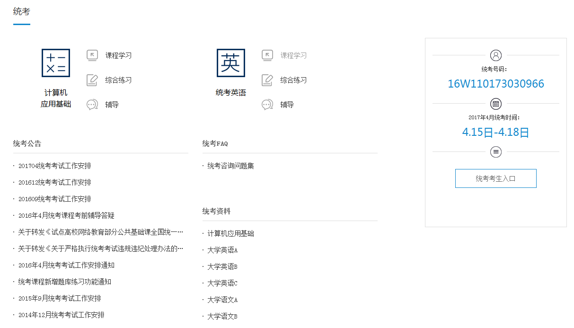
我的教室 国家统考
教室首页“学习功能区”进入“统考”栏目。
高中起点本科
、专科起点本科层次学生适用
2 . 统考学号
1. 进入辅导论坛、下载复习资料
3. 统考考试时间
6. 查询统考资料。
4 . “统考”平台入口
5. 查询统考相关公告。

Slide 50
全国统考 简介
考试对象：高中起点本科、专科起点本科层次学生
考试科目:
    高中起点本科统考科目：计算机应用基础、大学英语（B）、大学语文（B）
    专科起点本科统考科目：计算机应用基础、大学英语（B）
考试方式: 机考、闭卷
考试时间: 一般为每年的4月、9月、12月，具体时间以发布的统考通知为准。
考试费用:35元/人·科；
交费方式：
    学生须通过统考信息管理系统进行报考操作；
    使用网考办规定的银行卡通过网上缴费系统进行缴费；
    交费信息确认后，不能修改考生信息，且不予退费；
    考生如未交费，则报考信息无效，不能参加考试。

Slide 51
全国统考 简介
统考教材：学生可在规定的时间到个人教室中预订。
统考报名:
  在网考办规定的时间登录网考办统考信息管理系统（http://www.cdce.cn/）自行报名；
  可根据自己的实际情况选择网考办公布的统考考点；
  在规定时间内到所在学习中心领取考试准考证/登录网考办报名管理系统自行下载打印。
统考成绩:
  成绩分合格和不合格两种；
  考试成绩结果由网考办发布。
【特别提示】
（1）在学籍有效期内，符合统考条件的本科学生在入学满一年后方可进行报考。
（2）为有效利用考试资源，从2018年开始，对报考统考后有缺考行为的考生，缺考科目的报考次数将限定为3次（不含本次缺考，但含以后的缺考）。

Slide 52
全国统考 免考
科目 | 免考条件
全部科目 | ①具有国民教育系列本科以上学历（含本科），可免考全部统考科目。 ②以往参加过网络教育统考，且成绩合格，可以办理相应课程的免考。
计算机应用基础 （非计算机专业） | 非计算机专业，获得全国计算机等级考试一级B或以上级别证书者可免考“计算机应用基础”。
统考英语（B） （非英语专业） | ①获得全国公共英语等级考试（PETS）三级或以上级别证书者或笔试成绩合格者。 ②获省级教育行政部门组织的成人教育学位英语考试合格证书者。 ③在2006年1月1日前，已经获得大学英语四、六级考试证书或成绩达到420分的考生仍然按照原有规定免考“统考英语(B)”，2006年1月1日后取得的大学英语四、六级考试成绩将不再作为统考“统考英语(B)”免考的条件。 ④入学注册时年龄满40周岁的学生。 ⑤户籍在少数民族聚居地区的少数民族学生。

Slide 53

毕业论文
（本科层次学生适用）

Slide 54
毕业论文
毕业论文
写作对象 | 本科层次（高中起点本科、专科起点本科）学习的各专业学生。
学 分 | 6学分
写作资格 | 开通毕业论文课程并且满足以下条件，可在规定时间内进行选题和论文写作： 1.高中起点本科层次累计取得有效学分≥100分； 2.专科起点本科层次累计取得有效学分≥50分。
写作流程 | 申请学位和不申请学位两种写作流程。
成 绩 | 五等：优秀；良好；中等；及格；不及格。（毕业论文成绩及格以上等级可取得学分）
写作程序 | 申请学位：1.准备阶段；2.选题阶段；3.论文开题；4.写作阶段； 不申请学位：符合选题条件后可随时选题并写作。

Slide 55
毕业论文 写作基本要求
格式内容：
  要求详见教室首页——点击 “毕业论文”课程或在“学习功能区”进入“毕业论文”栏目——查看“论文写作规范”。（需根据选题的类型，查看相应的写作要求及模板）
结构要求:
  封面、内容摘要及关键词、目录、正文、注释、参考文献；
  如果需要，可以在正文前加“引言”，在参考文献后加“后记”。
字数及参考文献要求:
写作类型 | 摘要、关键字 | 篇首注释 | 正文 |  | 参考文献
 |  |  | 申请学位 | 不申请学位
调查报告型 | 200-300字 |  | 5000-8000字 | 4000-6000字 | 参考文献应不少于10篇，且近五年的文献数量不得少于总数的1/3
理论研究型 | 200-300字 |  | 5000-8000字 | 4000-6000字 | 参考文献应不少于10篇，且近五年的文献数量不得少于总数的1/3
案例型 | 500-600字 | 不超过300字 | 5000-8000字 | 4000-6000字 | 至少要包括10篇期刊文章、两本相关的书籍
实践报告型 | 200-300字 |  |  | 4000-6000字 | 参考文献应不少于10篇，且近五年的文献数量不得少于总数的1/3

Slide 56
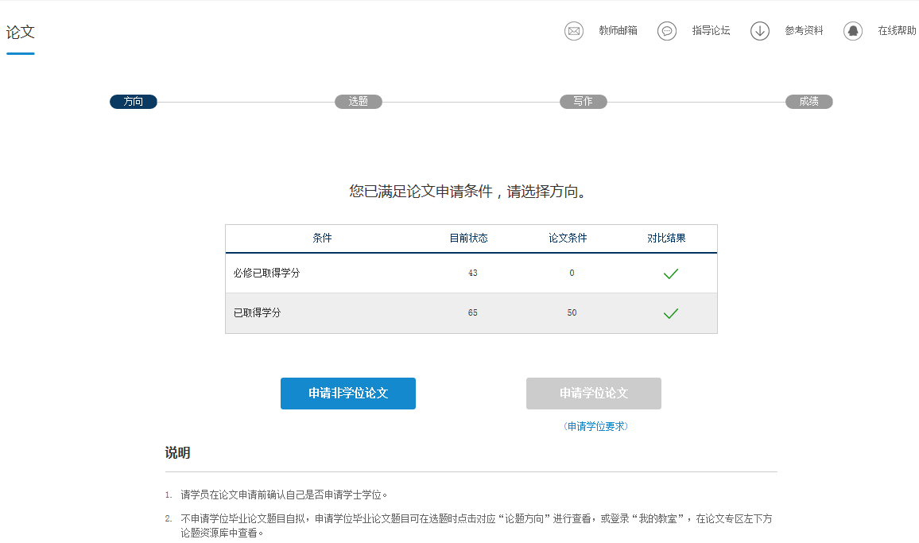
毕业论文 平台介绍
4
写作辅导
写作程序
1
1. “申请非学位论文(不申请学位论文)”符合写作资格后，随时可参加写作；
2.“申请学位论文选题”每年2次，一般安排在6月及12月，届时关注网院公告通知。
2
申请条件对比
3
写作流程

Slide 57
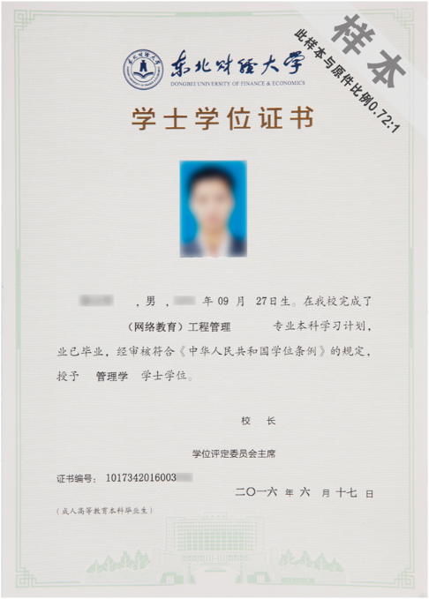
学士学位
（本科层次学生适用）

Slide 58
学士学位申请
专 业 | 学士学位
会计学、工程管理、电子商务、行政管理、财务管理、旅游管理、市场营销、信息管理与信息系统、工商管理、物流管理、人力资源管理、房地产开发与管理 | 管理学学士
国际经济与贸易、金融学、保险 | 经济学学士
法 学 | 法学学士

Slide 59
学士学位申请 申请条件
课程平均分：≥70
毕业论文（申请学位论文）及格
通过政治理论课和专业基础课考试
具备学位外语条件
毕业后两年内申请
学分修满，符合毕业条件

Slide 60
学士学位申请 外语条件
外语政策（具备其一即可） | 备注
1.参加并通过各省级单位组织的成人学士学位外语考试。 | 各类外语考试，学生须自行按当地考试组织部门要求进行报考，证书或成绩单有效期以相关考试或核发单位相关规定为准。
2.取得全国公共英语等级考试（PETS）三级或以上合格证书（须笔试、口试均合格）。
3.取得大学英语等级考试（CET）四级或以上级别英语（日语、俄语）考试合格证书或成绩单（英语四级成绩在380分以上）。
4.通过全国专业技术人员职称外语等级（A级）统一考试。

Slide 61
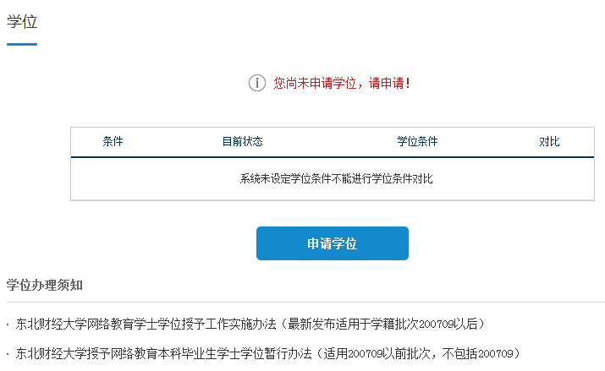
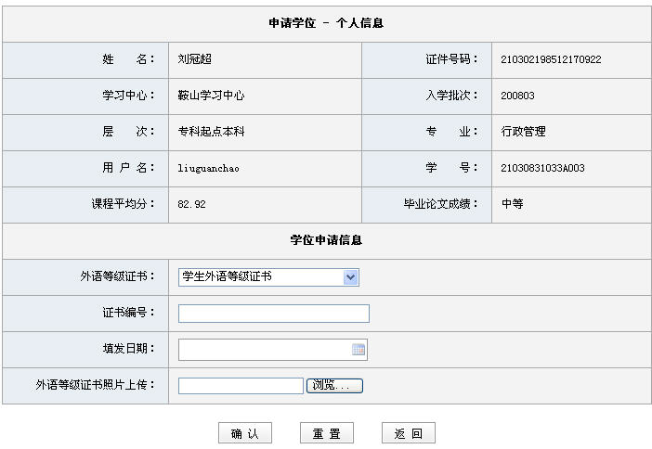

学士学位申请 申请方式
教室首页“学习功能区”进入“学位”栏目。
1
2
1. 符合学士学位申请条件时，可在规定申请时间，点当击“申请学位”，进行网上申请。
2 . 了解学位办理流程及要求。
3
3 . 上传学位外语证书扫描件，以身份证号码命名。

Slide 62
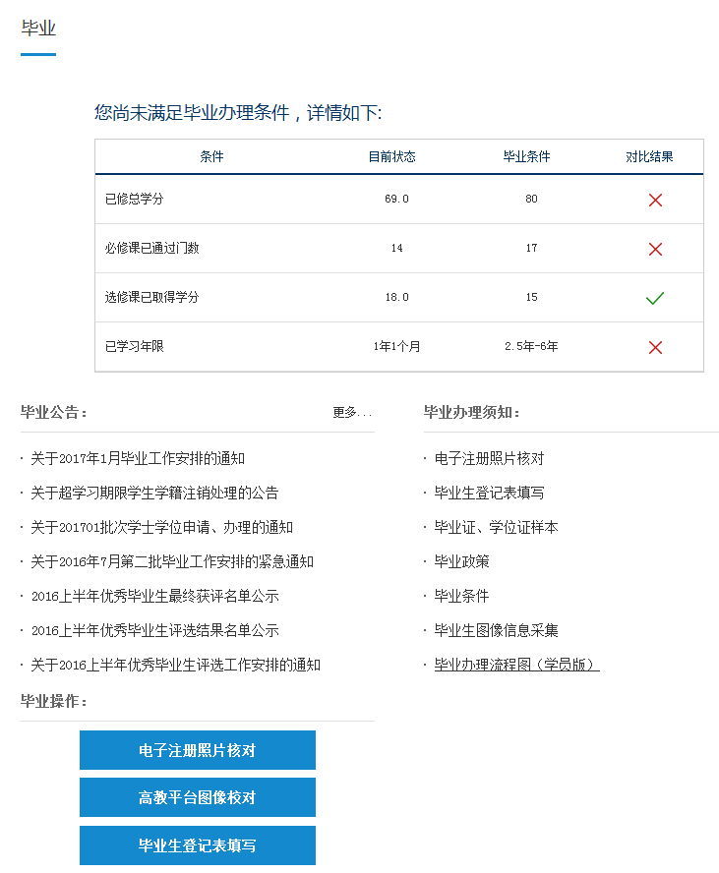
我的教室 毕业学位
1. 显示当前学习状态，通过对比，可直接了解是否符合毕业条件。
1
【特别提示】
1.注意学习年限，合理安排学习时间不要超期；
2.电子注册及教育部平台图像校对需注意问题。
3
4
2 . 进行电子注册照片及高教平台图像校对，及毕业生登记表填写。
2

Slide 63

学籍管理
莘莘学子 五湖四海

Slide 64
学籍管理
退学：学生因个人原因无法继续学业，可申请退学。退费以学生平台账户余额为准。
转专业：新生入学一年内在原专业学习困难可申请办理，在籍期间只允许办理一次转专业。注：不允许跨科类转专业。
转学习中心：随时申请随时审批办理，学生须到原学习中心填写《东北财经大学网络教育学院学籍异动申请表》。

Slide 65


学生活动、校友联络

Slide 66

学生活动 学生社区
学生社区是集学生活动、专题答疑、在线杂志及论坛等功能于一体，是东北财经大学网络教育学院线上学生互动交流平台。
1.登录：学生账号直接登录；
2.内容：首页、论坛、杂志、活动四个全新频道；
3.功能：整合课程辅导、阳光热线及学生交流论坛，并新增了在线杂志、专题答疑等功能。

Slide 67

学生活动
学生
活动
活动内容涉及学习指导、互动交流、风采展示等方面。
大学
新鲜人
益学习
南北
对对碰
知识
竞赛
母校行
才艺
大赛
毕业
纪念活动
刚入学
学习中
毕业时
新生学习方式介绍 和学习目的交流
在读学生的学习经验分享
学生家乡的风土人情交流
欢迎学生回母校参观交流
学生个人才艺展示的舞台
邀请毕业生参加毕业纪念活动

Slide 68




学生活动 网上学生活动
4

Slide 69


学生活动 毕业纪念活动
毕业生同学代表与在校应届毕业生一道体验升旗仪式，参加毕业典礼，参观母校，观看毕业晚会，切身感受了作为东财人的骄傲和自豪。

Slide 70



学生活动 学生母校行活动
一年一度的学生母校行活动

Slide 71
校友会
1.校友会简介
  2013年8月，东北财经大学网络教育校友会及第一届理事会成立。
  东北财经大学网络教育校友会以“友谊·交流·合作·共享”为宗旨，接受学校校友总会的指导和监督，为学校领导下，东北财经大学网络教育校友自愿组成的从事校友联络工作的全国性、非营利性社会团体。
  2.校友会联系方式：
联系人：李老师
电 话：0411-84720051
Q Q：3285527995
邮 箱：xiaoyou_zh@edufe.cn
会 址：辽宁省大连市沙河口区尖山街217号 东北财经大学网络教育学院

Slide 72

校友联络
校友联络栏目全面展现学院校友风采，为广大东财网络教育学子们搭建沟通交流的平台。
在这里可以获得到最新的校友会新闻、校友会活动通知及活动安排、校友撷英、校友专访等内容。
1.校友总会/地方校友会：校友总会和地方校友会简介、章程及联系方式；
2.新闻中心：发布最新校友新闻；
3.校友活动：推出最新校友活动；
4.校友撷英：展现优秀校友风采；
5.校友专访：记录优秀校友访谈；
6.公告：最新校友通知、公告。
2
6
3
4
5
1

Slide 73




东北财经大学网络教育校友会经常组织线下校友活动，如校友大课堂、校友座谈会、校友徒步等活动。活动中，校友们学习了知识、强健了体魄、振奋了精神、加深了感情。

Slide 74



通过网站、微信等新媒体，举行丰富多彩的线上活动，你的加入让活动更精彩！

Slide 75



1
想找到更多的校友小伙伴，只需3步：
1.查找添加服务号：“东财网院”；
2.扫码进入自定义菜单中“魅力网院”—“校友之家”，就能和更多的东财网院校友们互动啦！
2
今后，学院将进一步加强校友联络建设，以校友需求为导向，以创新发展为动力，不断为广大校友打造更具价值的校友交流平台。

Slide 76



问题咨询

Slide 77









“阳光热线”伴你行
利用全方位多时段的沟通手段，为学生提供全方位咨询、关怀服务
热线电话、在线客服、微信、QQ……
    微信号：E041184738880
    查找服务号：东财网院
0411-84738880
    二维码：
在线实时响应，人工服务：
工作日 8：00--18：00
节假日 9：00 --17：00
    微信号：DCWY-edufe
    查找订阅号：东北财经大学网络教育学院
520313830
521313830
    二维码：

Slide 78
为学生创造价值
东北财经大学网络教育

